Slide 1
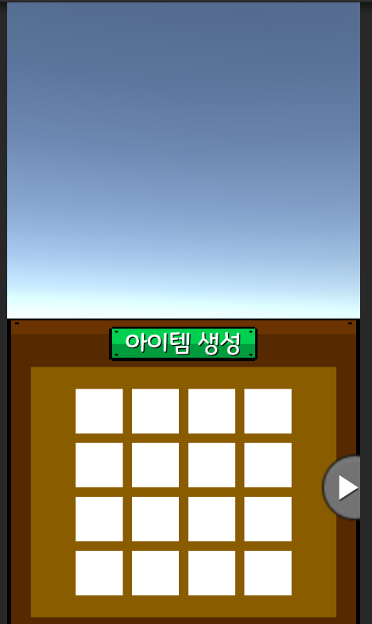

2009년 3월/ 현재나이: 5살
100000원 111
2. 현재 가지고 있는 금액 표시
3. 날짜
현재 년도,월 나이 표시
1.캐릭터 일러스트
나이를 먹을수록 일러스트가 바뀐다
1살: 아기
8살: 초등학생
14살: 중학생
17살: 고등학생
20살: 대학생
27살: 엔딩
4. 상점
클릭 시 상점 화면으로 이동하며 원하는 직업 혹은 머지 아이템 구매 가능
5. 아이템 생성
누를 때마다 1만원 소모
랜덤 직업 아이템 생성
6. 머지
4X4 머지칸이 꽉 채워 지게 소환되거나
2031년 1월(27살)까지 직업 아이템 중
하나를 5단계까지 올리지 못한다면
‘노멀’엔딩(회사원)엔딩이 나오게 된다

Slide 2
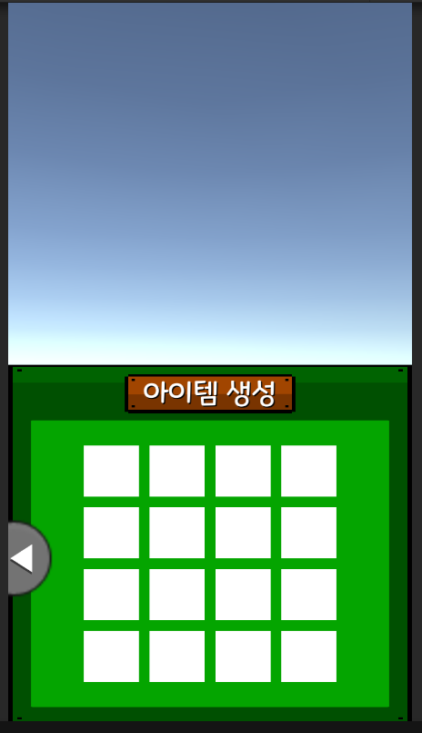

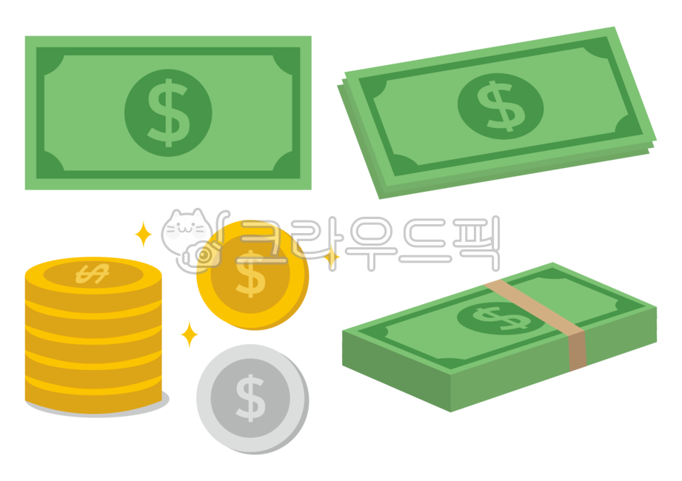
2009년 3월/ 현재나이: 5살
100000원111
2.은행
돈 아이템을 끌어서 판매 가능
판매 시 아이템은 삭제
아이템 생성
5회 터치 시 3개월이 흐름
터치 시 1~2단계의 돈 아이템 생성
3.돈 아이템
총 5단계로 구성
1단계: 1만원
2단계: 2만원
3단계: 4만원
4단계: 8만원
5단계; 16만원
단계가 올라갈 때마다
지폐 수가 증가

Slide 3

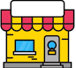
2009년 3월
상점 111
100000원111
직업 아이템
경찰
아이템
운동선수
아이템
의사
아이템
구매하기 111
구매하기 111
구매하기 111
음악가
아이템
요리사
아이템
구매하기 111
구매하기 111
개당 3만원

Slide 4

2031년 1월
100000원111
당신의 직업은
의사
이 직업을 본 횟수
다시 시작

Slide 5

2009년 3월
상점 111
100000원111
직업 아이템
운동선수
아이템
음악가
아이템
요리사
아이템
경찰
아이템
의사
아이템
개당 3만원
랜덤박스
구매 시 무작위의 버프를
획득한다
가격: 4만원
구매하기 111
확률표111

Slide 6
2009년 3월
확률표 111
100000원111
직업 아이템
직업 아이템 생성에 필요한 돈이
5회 동안 절반으로 감소한다
30%
운동선수
아이템
음악가
아이템
요리사
아이템
직업 아이템 생성을
5회 동안 무료로 할 수 있다
10%
경찰
아이템
의사
아이템
무작위 직업의 1~3단계 아이템을
1개 획득한다
20%
10%
무작위 직업의 1~3단계 아이템을
2개 획득한다
개당 3만원
랜덤박스
9%
7만원을 획득한다
구매 시 무작위의 버프를
획득한다
가격: 4만원
직업 아이템 생성시
1단계가 아닌 2단계의 아이템이 나온다
0.5%
구매하기 111
돈 아이템 생성시
1단계가 아닌 2단계의 아이템이 나온다
확률표111
0.5%
꽝
20%

